Slide 1

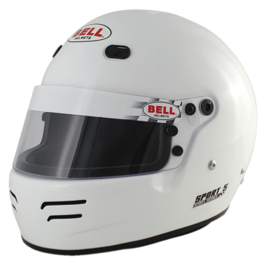
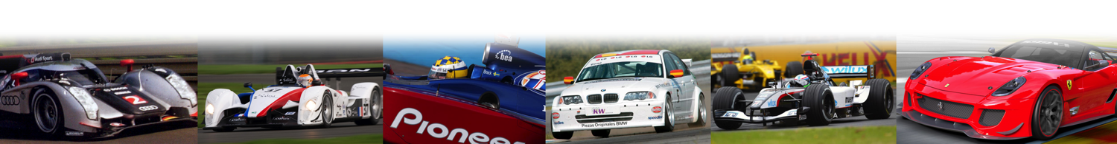
Funktionärsutbildning C
Racing

Slide 2
Innehåll
Gemensamma regler (G)
Sportgrensspecifika regler (RA)

Slide 3
Regeluppbyggnad Svensk Bilsport
Klassspecifika regler
Långlopp
Sportvagnsreglementet
Radical
V8 Thunder Cars
Formel Ford
Racing
Rally
Rallycross
Sportgrensspecifika regler (RA)
Gemensamma regler (G)

Slide 4
Innehåll
Gemensamma regler (G)
Sportgrensspecifika regler (RA)

Slide 5
Bilsportens ledning
Lokalt – klubbar
Distriktsvis – SDF
Nationellt – SBF
Internationellt – FIA

Slide 6
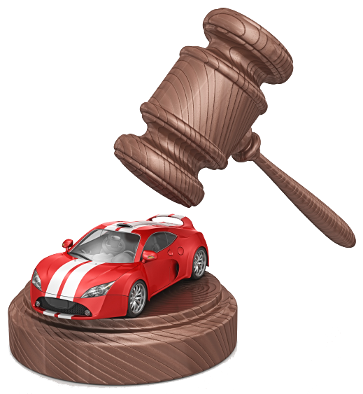
Regler
Detta är de övergripande regler som SBF:s verksamhet baseras på.
Gemensamma regler i första hand
  Undantag: om sportgrensreglemente uttryckligen anger annat
Inga ändringar under pågående tävlingsår
  Undantag: synnerligen tungt vägande skäl
Officiella organ, www.sbf.se
  Samma giltighet som SBF:s regelböcker

Slide 7
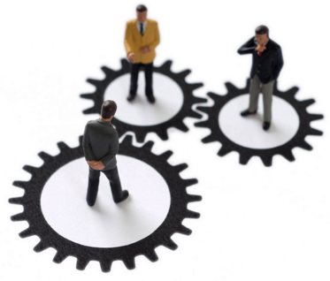
Organisatoriska förutsättningar
I den här delen beskrivs vad den som organiserar eller deltar i en tävling förbinder sig till och har för ansvar.
Var och en som organiserar eller deltar i tävling:
Ansvarar för att känna till gällande regler
Förbinder sig att följa de gällande reglerna
Förstår att tävlande sker på eget ansvar och på egen risk.

Slide 8

Miljö
Vi har en miljöpolicy för att säkerställa att vi kan utöva vår sport både nu och i framtiden. I Gemensamma regler beskrivs också vad man som tävlande skall göra för att uppfylla miljöpolicyn
SBF:s miljöpolicy
  Respekt för miljön
  Minsta möjliga miljöpåverkan
  Miljövänlig avfallshantering

Slide 9
Funktionärslicenser
F-licens
  Kortare genomgång/utbildning av klubb
  Utfärdas av förbundet
  Krav för att försäkring ska gälla
  Lägst 15 år
C-licens
  C-utbildning
  Praktiska meriter från 2 tävlingar (funktionärsuppdrag eller kört 2 tävlingar)
  Lägst 15 år

Slide 10
Funktionärslicenser
B-licens
  B-utbildning
  Praktiska meriter från 5 tävlingar varav 3 som chefsfunktionär
  Lägst 18 år
A-licens
  A-utbildning
  Praktiska meriter från 5 tävlingar som TL, bitr TL, domare, TC, bitr TC eller administrativ chef
  Lägst 18 år
För att upprätthålla licens krävs aktivt arbete och fortbildning när tillfälle ges.

Slide 11
Vad kan jag då göra med C-licens?
Posteringschef/posteringsfunktionär
Säkerhetspersonal
Faktafunktionär
Miljöchef
Domartrainee
Biträdande tävlingsledare
Tävlingssekreterare
Parkeringsdepåchef
Bandepåchef
Med mera, med mera

Slide 12
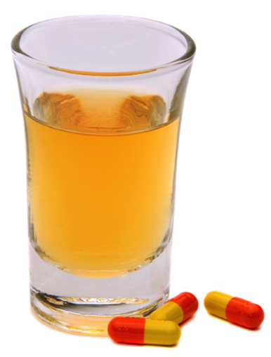
Doping, alkohol, läkemedel
Syftet med dessa regler är att se till att alla tävlar på lika villkor och att säkerheten inte riskeras av påverkade förare.
Doping och användande av berusningsmedel (alkohol, droger m.m.) är förbjudet i samband med av SBF/SDF sanktionerad tävling, träning eller uppvisning.
Tävlande, funktionärer m.fl. är efter beslut av tävlingsledare eller domare skyldig att genomgå alkoholtest, drogtest eller annat test av berusningsmedel. Gräns: 0,2 promille i utandningsluft.
Läkemedel: man får inte delta om man behandlas med läkemedel som försämrar reaktionsförmåga, syn, hörsel eller koncentrationsförmåga.

Slide 13
Flagg-/ljussignaler
Under träning & tävling använder tävlingsledning och funktionärer flaggor och ljussignaler för att kommunicera med förarna.

Slide 14
Flagg-/ljussignaler som bara visas på huvudposteringen

Slide 15

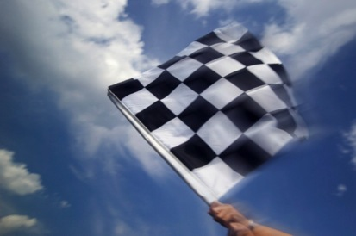
Flaggor och flagg/ljussignaler
  Blå/gul startflagga/Nationsflagga/startljus
  – Svart/vit rutig flagga/målflagga, ljussignalsskylt

Slide 16

Svart flagga med orange prick/ ljussignalsskylt
Används när:
Det är ett tekniskt fel på ett fordon som kan riskera
tävlandes säkerhet. Kallas allmänt ”teknisk flagg”
8
Föraren ska:
Köra in till sin plats i bandepån före nästa varv.
Viktigt:
-Föraren får inte köra ut på banan innan teknisk chef eller biträdande tävlingsledare ger klartecken.
-Signalen visas under max 2 varv → kan sen leda till svart flagg

Slide 17

Svart/vit diagonalt delad flagga/ljussignalsskylt
Används när:
Tävlande har agerat på ett sätt som gör att tävlingsledningen har hans/hennes körning under uppsikt och kan eventuellt ge en bestraffning. Kallas observationsflagg.
Tävlande ska:
Köra vidare, men ha i åtanke att han/hon hålls under uppsikt
Direkt efter heatet uppsöka tävlingsledning
Viktigt:
Visas bara under 1 varv
Även om tävlande inte uppsöker tävlingsledningen efter heatet kan han/hon bestraffas
8

Slide 18

Svart flagga/ljussignalsskylt
Används när:
-Tävlande har brutit mot regler under ett pågående heat.
Tävlande ska:
-Köra in i depån till tävlingsledningen och vänta på besked.
-Är det en ”Stop & Go”- eller ”Drive Through”-bestraffning så visas en skylt om detta i depån.
Viktigt:
-Tävlande har 2 varv på sig att köra in i depån från det att flaggan visats. Missar föraren detta blir han/hon utesluten ur heatet.
8

Slide 19
Flagg-/ljussignaler som visas både på huvudposteringen
& funktionärsposteringar

Slide 20


Definition: posterings sektor/område
Ljussignal
Körriktning
Ljussignal
Postering
1
2
3
Postering

Slide 21

Ljusblå flagga/ljus
Används när:
-En förare kommer ifatt en långsammare och är på väg på att köra om.
Tävlande ska:
-Hålla sitt spår och vara beredd på att bli omkörd på båda sidorna.
  -Visas alltid när man lämnar bandepån och annan tävlande närmar sig på banan.
Viktigt:
-Olika innebörd träning/tävling:
  -Träning: lämna plats för snabbare tävlande.
  -Tävling: för tävlande som är på väg att bli varvad.
  - Flaggan visas rörlig

Slide 22
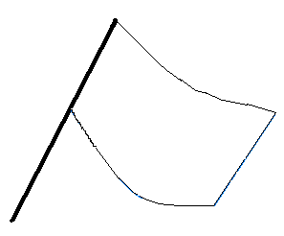
Vit flagga/ljus
Används när:
-Det finns ett långsamt fordon i posteringens sektor.
Tävlande ska:
-Ta det lite lugnare och var beredd på att kunna bromsa ned och byta spår.
Viktigt:
-Det kan både vara en annan tävlande med problem eller ett funktionärs- fordon som tex. en bärgare eller liknande breda fordon.
- Flaggan visas rörlig

Slide 23

Röd flagga/ljus
Används när:
-Tävlingsledningen har bestämt att tävlings- eller träningsheatet ska stoppas.
Tävlande ska:
-Sakta ned och vara beredd på att stanna omedelbart.
-Köra mot depån och vänta på instruktioner.
Viktigt:
-Flaggan kan även användas för att stänga av banan.
-Slutar visas på order av tävlingsledningen.
- Flaggan visas rörlig

Slide 24
Gul flagga/ljus (enkel+dubbel)
Används när:
-Något har hänt på banan som gör att fara föreligger.
Omkörningsförbud i den sektorn flaggan visas.
Tävlande ska:
-Sakta ned ordentligt så att han/hon kan byta spår och stanna.
Viktigt:
Enkel rörlig/blinkande:
-Hindret är på eller i omedelbar närhet av banan.
Dubbla rörliga/blinkande:
-Banan är helt eller delvis blockerad.
Visas normalt enbart på posteringen omedelbart före hindret.
Gäller till grön flagga/ljus eller närmsta bemannade postering.

Slide 25
Grön flagga/ljus
Används:
-Efter gul flagga/ljus för att visa att banan är klar och att det är tillåtet att köra om igen.
Tävlande ska:
-Köra på i sin ”tävlingsfart” igen.
Viktigt:
-Flaggan visas rörlig.
-Kan användas av tävlingsledningen för att starta warm up-varv eller träningspass.

Slide 26

Gul/Röd randig flagga
Används när:
-Banan är hal (regn, olja eller dylikt).
Viktigt:
-Visas i minst 2 varv.
-Det visas inte någon grön flagga efter den här signalen.
-Visas endast fast. (ej rörlig)

Slide 27
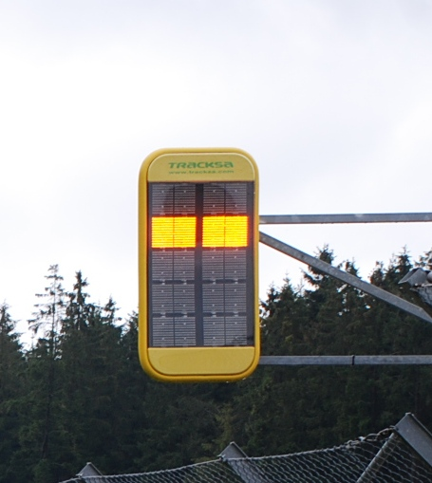
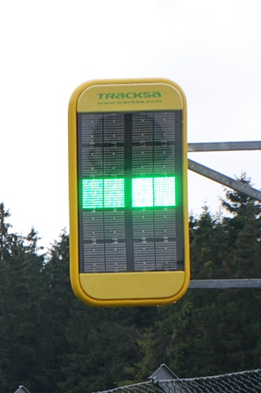
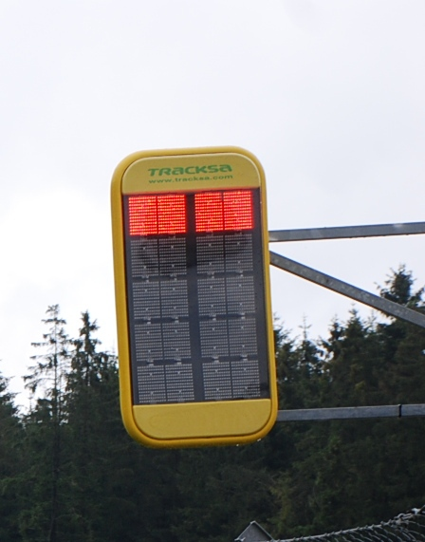
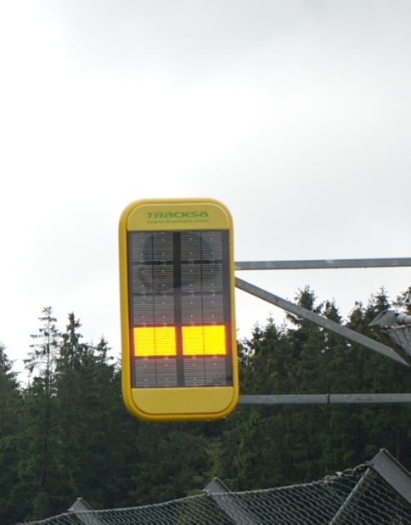
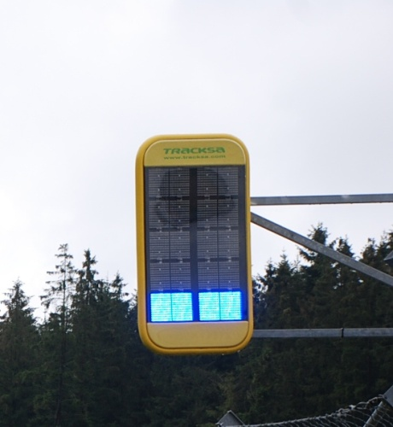
Ljussignaler

Slide 28
Posteringens skyltar
SC – Safety car
FIRE – Brand i fordon
VSC – Virtuell Safety car
FCY – Full Course Yellow (samma funktion som VSC)

Slide 29
Arbetet på postering
Minst en person måste alltid ha uppsikt åt det håll de tävlande kommer ifrån
Luta er inte mot balk eller räcke, risk för skada
Tänk alltid på er egen säkerhet innan ni går ut på banan
Gå alltid ut på ert banområde i pauserna för att kontrollera eventuella spill och andra föremål som inte ska vara där
Under pågående körning på banan är rökning förbjuden

Slide 30
Radiokommunikation
Rapportera händelser av vikt
Inget ”onödigt” snack
Total radiotystnad vid startmoment och målgång
  Om det inte är absolut nödvändigt
Håll knappen intryckt någon sekund innan du pratar
Börja anropa så här:
  ”Racecontrol, racecontrol från postering 2”

Slide 31
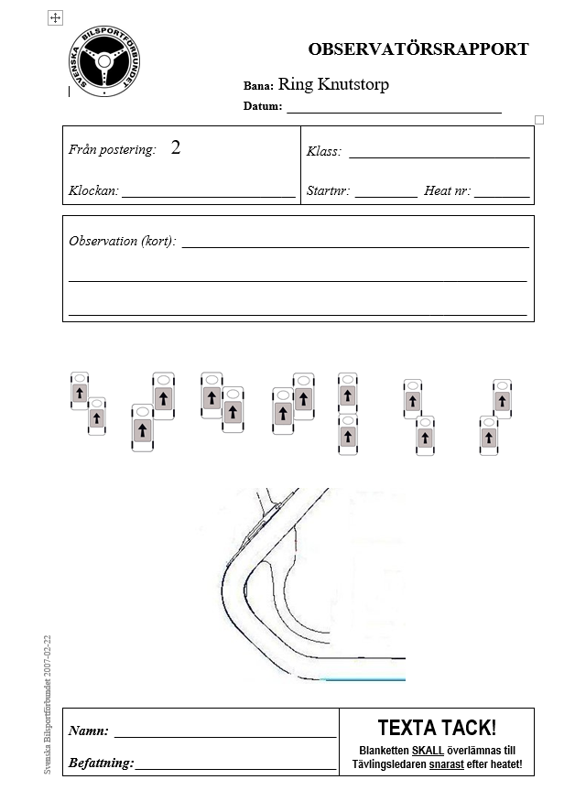
Posteringsrapport

Slide 32
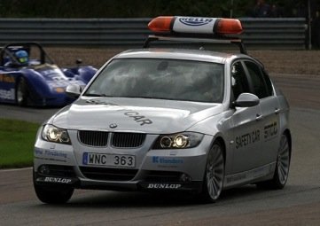
Safety Car (SC)
  Safety Cars funktion är att samla ihop fältet så tävlande eller funktionärer inte utsätts för onödig fara.
Märkt SC, roterande orange ljus på taket, grön lampa bakåtriktad
Samtliga posteringar visar rörlig gul signal + SC-skylt
Fältet samlas upp bakom, max 5 billängder emellan. Ledande bil ska vara närmst SC (undantag se klassregler)
Omkörning förbjuden!
  Såvida inte SC ger order om att du skall köra om den (grön lampa tänd)
Kan köra alternativ väg t.ex. genom depån
Varv bakom SC är tävlingsvarv
När SC ska lämna banan släcker den lamporna

Slide 33
Virtuell Safety car (VSC)
Virtuell Safety car används endast i långlopp och kan vid gynnsamma förhållanden ersätta Safety car.
Tävlingsbilarna får hålla en maximal hastighet på 60 km/h och får inte tjäna någon tid eller placering annat än om medtävlande har uppenbara problem eller depåbesök.
Skylt med text VSC visas på posteringar runt banan
Period med Virtuell Safety car avslutas med grönt ljus/flagga på alla posteringar runt banan.
En skylt med FCY (Full Course Yellow) kan även användas.

Slide 34
Tävlingsbestraffning
Gäller för brott mot tävlingsregler.
Bestraffningstyper
Varning
Tidstillägg, poängavdrag eller motsvarande och uteslutning ur heat
Straffavgift
Diskvalifikation
Beslut om tävlingsstraff fattas av tävlingsledare, biträdande tävlingsledare eller race director.

Slide 35
Innehåll
Gemensamma regler (G)
Sportgrensspecifika regler (RA)

Slide 36
Tävling
Regler för racing(RA)
Ett eller flera heat
Tävling startar vid öppnandet av den administrativa incheckningen.
Olika klasser/serier har så kallade klasspecifika regler (ex. långlopp)

Slide 37
Tävlingskörning
Det här kapitlet omfattar reglerna för själva tävlingskörningen på banan
Sidoruta på förarsida antingen helt stängd eller helt öppen (förutsätter att det finns nät)
Vårdslös eller ojust körning är inte tillåten
Öppen bil = alltid integralhjälm
Avsikt att gå in i bandepå ska signaleras tydligt och i god tid

Slide 38
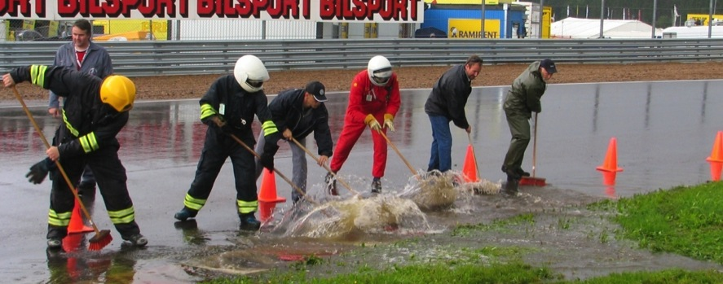
Wet race
Tävlingsledningen beslutar om det är Wet race.
Om tävlingsledningen under ett heat beslutar att det är ett Wet race så måste föraren tända belysningen. Wet race = tänd belysning
Tävlingsledningen har rätt att stoppa ett heat om dom anser att det regnar för mycket för att det skall vara säkert.

Slide 39
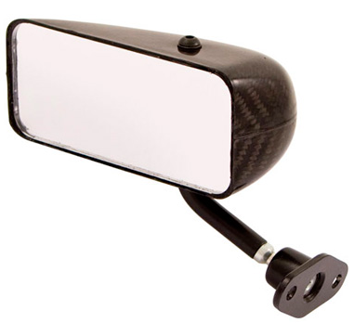
Tävlandes uppträdande på banan
Möjliggöra varvning, förare som inte respekterar blåflagg rapporteras till TL
Omkörning tillåten på höger och vänster sida
Max 1 spårändring, får ej hindra annan förare
Alltid köra på eller innanför banmarkering/kerbs
  Vita linjerna är en del av banan
  Om man kör utanför banmarkering/kerbs riskerar man bestraffning
  Får återgå till banan när det är riskfritt och utan fördel
Man får inte köra onödigt långsamt, oförutsägbart eller över sin förmåga så att man skapar farliga situationer.
Tävlingsbil får aldrig köras eller dragas mot körriktningen

Slide 40
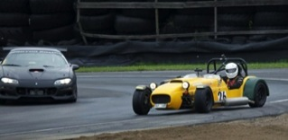
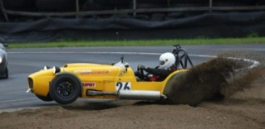
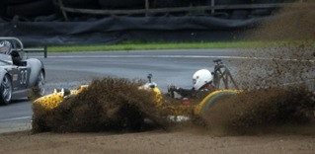
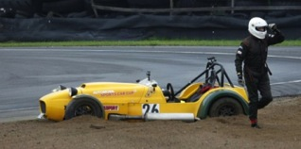
Stopp av tävlingsbil på banan
Så fort föraren har problem ska han/hon göra medtävlande uppmärksamma på detta.
Föraren ska köra av till en säker position och sätta sig själv i säkerhet.
Om möjligt förflytta bilen i säkerhet.
Föraren ska sätta tillbaka ratten och om möjligt lägga växel i neutral.
Har föraren tagit av sig bältet = brutit heatet (Gäller inte i långlopp/endurance)
Få kontakt med föraren och kontrollera att hon/han är OK
Om föraren är skadad – Försök inte ta ut honom/henne såvida inte fara för livet är överhängande
Ta reda på om det behövs bärgning. Drag eller lyft…

Slide 41
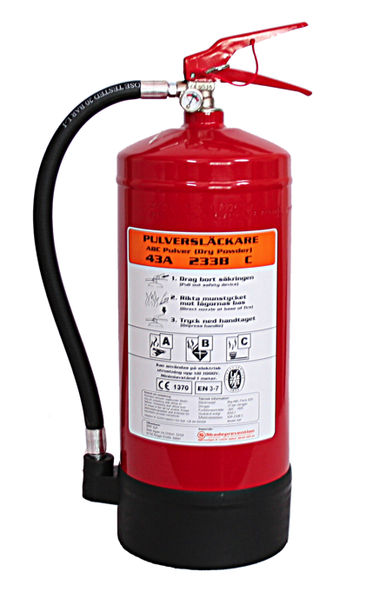
Bestämmelse för depåer
Provkörning med tävlingsbilar inom parkeringsdepåerna är förbjudet
Max hastighet = gånghastighet
Brandsläckare
Minst 1 per tävlingsbil
Anpassad för drivmedlet
Effektivitetsklass minimum 34A -233B (9-10kg sammanlagt)
Uppvisas i besiktning, uppskyltad och tillgänglig på depåplats

Slide 42
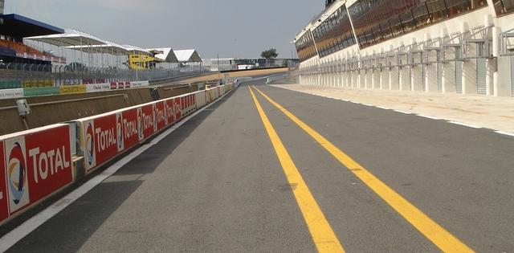
Bandepå
Tillträde till bandepåmur/räcke har endast officiell funktionär och teampersonal med speciellt passertillstånd
  Vid start enbart startern!
Förare får delta i arbete på bil i bandepå
Bränsle får INTE fyllas på
Hastighet: MAX 60 km/h, kan vara lägre
Bandepåplats
Depåmur
Fastlane
Slowlane

Slide 43
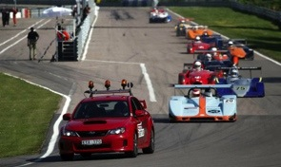
Infart/utfart bandepå
In- och utfart ska ske utan risk för medtävlande
Man får inte korsa linjen, varken in eller ut ur bandepån

Slide 44
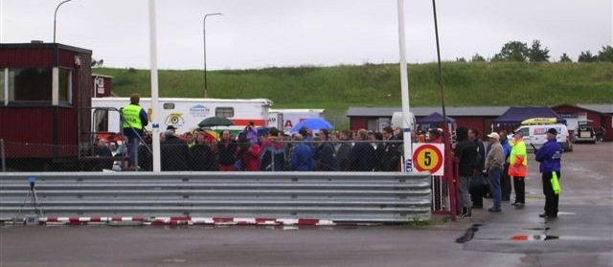
Förarsammanträde
Obligatoriskt för alla tävlande
  Ogiltig frånvaro bestraffas
Hålls företrädesvis av tävlingsledningen
Närvaro kontrolleras (stickprov alt. sign-lista)
På förarsammanträde ska bland annat behandlas säkerhetsfrågor, organisationsändring, startprocedur samt andra ordningsfrågor.

Slide 45
Uppställning till start
  Är föraren inte i tid till uppställning (line up) i parkeringsdepån kan det hända att han/hon inte får starta!
Snabbaste förare startar i pole position (se banlicens)
Tävlingsledningen kan ändra pole position (bara position 1 & 2 kan ändras)
Framkörning till start
  Stillastående start: höger startled körs ut från uppställningen först
  Rullande start: släpps ”2 och 2” enligt startuppställningen
  Omkörning i princip förbjuden
Uppställning (line up)
för stående start
Uppställning (line up)
för rullande start
7
5
3
1
7
5
3
1
2
1
8
6
4
2
8
6
4
2

Slide 46
Bilen måste stå helt still när startsignal ges
  – annars är det felaktig start och föraren bestraffas
Öppen bil → handskar i avvikande färg från bilen
Stående start
Tidtagningslinje
7
5
3
1
8
6
4
2
7
5
3
1
8
6
4
2

Slide 47
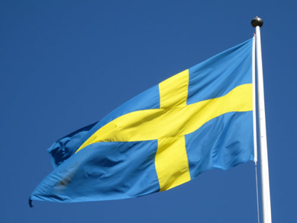
Startsignal (flaggstart)
  Startproceduren för stående start med flagga.
30-sekundersskylt
Under starterns kommando: flaggan neråt längs benet, andra handen i luften mot startfältet
Handen sänks
Starten går när startern höjer flaggan
Om startfält i oordning → handrörelsen stoppas
30

Slide 48
Start med ljussignal
  Startproceduren för stående start med ljussignal.
Rött ljus:
  5 sek skylt
  startfältet stillastående under starterns kommando
Starten går när de röda lampan eller lamporna släcks
Gult blinkande:
  Starten avbryts, startfältet ska förbli stillastående (invänta information)
5

Slide 49
Rullande start
Tävlande är i rörelse när startsignal ges
När leadingcar lämnat banan skall hastigheten behållas av bilen i pole position (inte sänka eller höja hastigheten)
Tänkt mittlinje får inte brytas innan startsignal ges
Omkörning förbjuden fram till startsignal ges
  Undantagsfall: Start kan gå med startbilen kvar och då är det omkörningsförbud! Varje varv räknas då in i tävlingsvarven.
Startlinje
7
5
3
1
7
5
3
1
När röda lampan släcks är racet igång!
8
6
4
2
8
6
4
2
Blinkande gul lampa = Alla behåller sina
positioner och kör ett formationsvarv till!

Slide 50
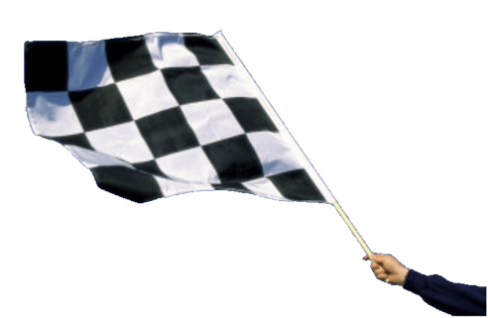
Målgång
  När föraren passerat målflagga så är heatet SLUT!
  -avkylningsvarv (transport till Parc Fermé)
  -omkörning förbjuden
  -inga ”donuts”, ”drifting” etc…
  -dörrar och fönster stängda + bälte på till man kommer till depå
Målflagga visas först för ledande fordon
Målflagga får inte visas i bandepån

Slide 51
Parc fermé
  ”Stängd parkering” finns för att inget skall kunna ändras under den tid då man kan lämna in en protest.
Avspärrat område
Förare måste köra direkt till Parc fermé efter avslutat heat
Enbart funktionärer med övervakande uppgifter får vistas i området
Någon ansvarig för varje bil måste befinna sig i omedelbar närhet
Inget arbete får utföras på bilarna
Gäller från det heatet flaggats av, tills domarjuryn och tävlingsledningen meddelat annat

Slide 52
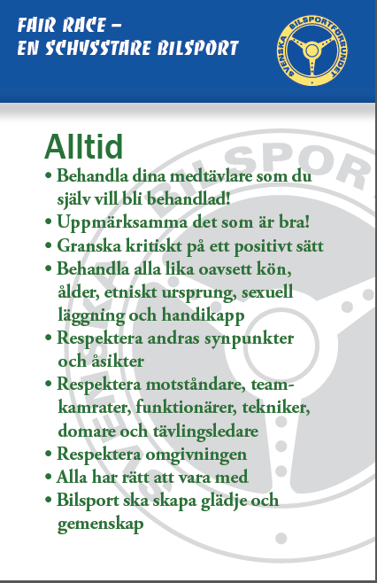

Fair race

